Slide 1
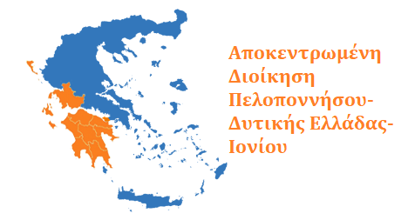
ΣΥΜΠΕΡΑΣΜΑΤΑ & ΠΡΟΤΑΣΕΙΣ ΓΙΑ ΤΗΝ ΑΝΤΙΜΕΤΩΠΙΣΗ ΤΗΣ ΥΦΑΛΜΥΡΙΝΣΗΣ
Νικόλαος Δεπούντης
Εργαστήριο Τεχνικής Γεωλογίας
Αν. Καθηγητής ΠΠ
Τμήμα Γεωλογίας Παν/μίου Πατρών

Slide 2
WATER IQ: ΣΥΜΠΕΡΑΣΜΑΤΑ
Το κλιματικό μοντέλο δείχνει ότι η περιοχή του Λαρισσού αναμένεται στο μέλλον να γίνει πιο θερμή και ξηρή, με αυξητικές τάσεις σε θερμοκρασία και ακτινοβολία, σταθερότητα στον άνεμο και μειωμένη αθροιστική βροχόπτωση και απορροή.
Η ποσότητα της αθροιστικής βροχόπτωσης αναμένεται σταδιακά να μειωθεί για όλα τα σενάρια κυρίως στον μακροπρόθεσμο χρονικό ορίζοντα (2050-2060), οπότε σταδιακά θα μειωθεί και η επιφανειακή απορροή στην περιοχή, με αποτέλεσμα την περαιτέρω υποβάθμιση των ποιοτικών και ποσοτικών χαρακτηριστικών του του ΥΥΣ Λαρισσού .

Slide 3
WATER IQ: ΣΥΜΠΕΡΑΣΜΑΤΑ
Κατά τη διάρκεια υλοποίησης του έργου πραγματοποιήθηκαν συνολικά 90 χημικές αναλύσεις σε δείγματα υπόγειου νερού, σε τρεις διαφορετικές χρονικές περιόδους, Μάιος 2023, Σεπτέμβριος 2023 και Μάρτιος 2024
Με βάση τα μέχρι σήμερα αποτελέσματα προκύπτει ότι υπάρχουν δύο ενεργά μέτωπα θαλάσσιας διείσδυσης από Δυτικά και ΒόρειοΔυτικά. Στην ξηρή περίοδο το μέτωπο υφαλμύρινσης επεκτείνεται και από τα Βόρεια.
Κατά την ξηρή περίοδο 14 θέσεις υδροληψίας (από τις 30 που περιλαμβάνει το δίκτυο του έργου) ξεπερνούν την τιμές EC >1500 μS/cm σε σχέση με την υγρή περίοδο που οι θέσεις αυτές ανέρχονται σε 8.

Slide 4
WATER IQ: ΣΥΜΠΕΡΑΣΜΑΤΑ
Τα υδροφόρα στρώματα του ΥΥΣ Λαρισσού έχουν μεγάλη ανομοιομορφία τόσο στην οριζόντια εξάπλωση όσο και στο πάχος από θέση σε θέση.
Σύμφωνα με τον δείκτη Revelle στην περιοχή δυτικά του αερολιμένα Αράξου το νερό χαρακτηρίζεται επικίνδυνα ρυπασμένο λόγω θαλάσσιας διείσδυσης ενώ στην περιοχή πέριξ του αερολιμένα καθώς επίσης και στην παράκτια περιοχή της Λακκόπετρας χαρακτηρίζεται ως μέτρια ρυπασμένο.
Αρνητική πιεζομετρία παρατηρείται κυρίως κατά την ξηρά περίοδο στην περιοχή του αερολιμένα Αράξου, σε μεγάλο τμήμα της παράκτιας ζώνης καθώς επίσης και ανατολικά του Λιμνοχωρίου.
Σύμφωνα με τον δείκτη GALDIT η περιοχή που περικλείεται μεταξύ της θάλασσας, του κρατικού αερολιμένα Αράξου, της Λακκόπετρας, του Λιμνοχωρίου, βόρεια των Καραιίκων και του οικισμού Νιφοραίικα χαρακτηρίζεται από υψηλή έως πολύ υψηλή τρωτότητα.

Slide 5
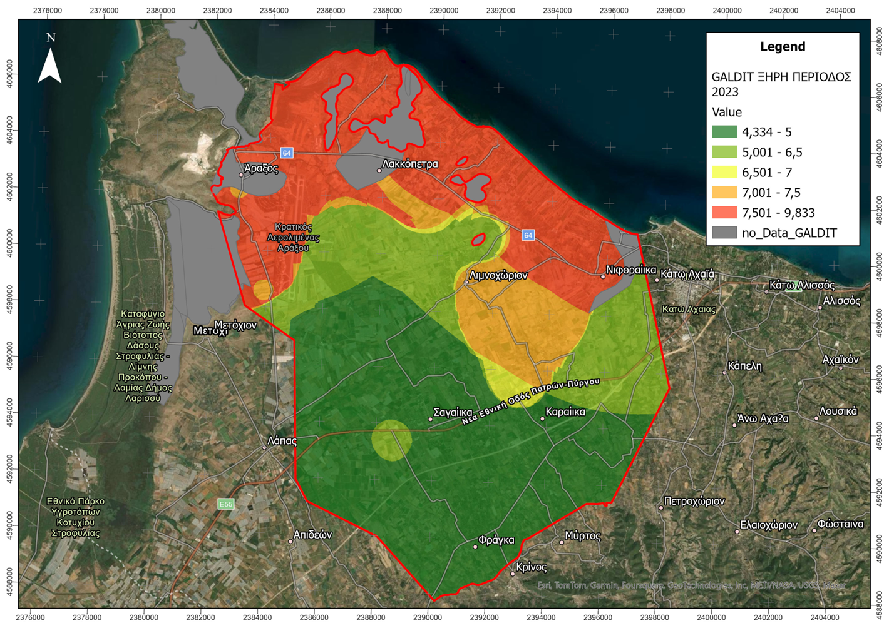
WATER IQ: ΤΡΩΤΟΤΗΤΑ ΥΥΣ ΛΑΡΙΣΣΟΥ

Slide 6
WATER IQ: ΣΥΜΠΕΡΑΣΜΑΤΑ
Η υλοποίηση της δράσης του τεχνητού εμπλουτισμού στην περιοχή των Νιφορείκων-Ανατολικά της περιοχής μελέτης δείχνει σαφή βελτίωση των ποιοτικών χαρακτηριστικών των υπόγειων υδάτων (δραματική μείωση της υφαλμύρινσης και δυνατότητες του υδροφορέα να αποθηκεύει νερό με μια μέση παροχή εισπίεσης 15m³/hrs. Ο ρυθμός επαναφοράς της αγωγιμότητας (δείκτης υφαλμύρινσης) και η διακύμανση-πτώση της στάθμης των υδάτων στην πρότερη “χειρότερη κατάσταση” ελέγχεται διαρκώς με τα όργανα παρακολούθησης.
Ο Λαρισσός λειτουργεί ως επιφανειακή υδροληψία για την άρδευση των καλλιεργειών, με αντλήσεις του νερού του και ως αποστραγγιστική τάφρος των νερών άρδευσης. Αυτό έχει ως αποτέλεσμα όταν δεν δέχεται φρέσκες ποσότητες νερού, είτε λόγω ανομβρίας, είτε λόγω διακοπής των περισσευμάτων νερού από τη ΒΚΔ να εμφανίζει υψηλότερα ποσοστά νιτρικών από τα αναμενόμενα.

Slide 7
WATER IQ: ΠΡΟΤΑΣΕΙΣ
Διαρκή παρακολούθηση των ποιοτικών και ποσοτικών παραμέτρων του ΥΥΣ Λαρισσού.
Περαιτέρω διερεύνηση της νιτρορύπανσης
Εφαρμογή του τεχνητού εμπλουτισμού στην περιοχή του Αράξου-Δυτικά της περιοχής μελέτης, που εμφανίζει το μεγαλύτερο πρόβλημα υφαλμύρινσης όταν επαναλειτουργήσει η ΒΚΔ διώρυγα άρδευσης και υποδεχτεί φρέσκο νερό ο Λαρισσός, καθότι με τις υπάρχουσες μετρήσεις η κατάσταση των υδάτων του Λαρισσού δεν είναι κατάλληλη (λόγω αυξημένων νιτρικών) για εμπλουτισμό.
Διερεύνηση της εφαρμογής του τεχνητού εμπλουτισμού σε όλη την περιοχή μελέτης που παρουσιάζει προβλήματα υφαλμύρινσης. ΒΑΣΙΚΗ ΠΡΟΫΠΟΘΕΣΗ ΝΑ ΥΠΑΡΧΟΥΝ ΟΙ ΚΑΤΑΛΛΗΛΕΣ ΠΟΣΟΤΗΤΕΣ ΕΠΙΦΑΝΕΙΑΚΟΥ ΝΕΡΟΎ ΚΑΙ ΝΑ ΟΔΗΓΗΘΟΥΝ ΜΕ ΤΟΝ ΚΑΤΑΛΛΗΛΟ ΣΧΕΔΙΑΣΜΟ ΣΤΙΣ ΕΠΙΛΕΓΕΙΣΕΣ ΓΙ΄ΑΥΤΌ ΤΟΝ ΣΚΟΠΟ ΥΔΡΟΛΗΨΙΕΣ

Slide 8
WATER IQ: ΑΜΕΣΕΣ ΕΝΕΡΓΕΙΕΣ
Λειτουργία και συνεχής ενημέρωση της γεωπύλης του έργου για τα επόμενα πέντε (5) χρόνια, για τη διαρκή ενημέρωση των αρμόδιων φορέων και του κοινού σχετικά με τη διακύμανση της στάθμης του υδροφορέα και τη χημική κατάσταση των υπόγειων υδάτων του ΥΥΣ Λαρισσού, δίνοντας έμφαση στην υφαλμύρινση. Προϋπόθεση η εξεύρεση πόρων για την εκτέλεση προγράμματος χημικών αναλύσεων και μετρήσεων της στάθμης των υπόγειων υδάτων )
Οριοθέτηση της υφάλμυρης ζώνης του ΥΥΣ Λαρισσού και καθορισμός ζωνών προστασίας, με βάση τα αποτελέσματα της τρωτότητας.
Εφαρμογή των τριών κλιματικών σεναρίων για την εκτίμηση του υδρολοπγικού ισοζυγίου στο ΥΥΣ Λαρισσού.
Σχεδιασμός δράσης τεχνητού εμπλουτισμού σε όλη την έκταση του ΥΥΣ.

Slide 9
Ευχαριστούμε H ομάδα του έργου WaterIQ https://wateriq-eeagrants.gr/

